Slide 1
UNIVERSIDAD MAYOR DE SAN ANDRES
DEPARTAMENTO DE RELACIONES INTERNACIONALES
“Experiencia en Implementación de la Internacionalización”

Slide 2
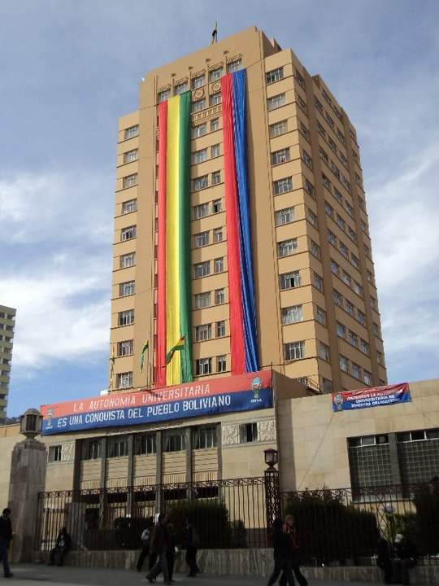
“LA UMSA FUENTE DE CONOCIMIENTO EN CONSTANTE COLABORACIÓN”
La Universidad Mayor de San Andrés, de La Paz, Institución de Educación Superior con 182 años de ejercicio, es una institución pública, autónoma, que tiene como misión: "Formar profesionales idóneos de reconocida calidad humana y excelencia científica, con conciencia crítica y capacidad de crear, adaptar, enriquecer la ciencia y tecnología universal e impulsar el progreso e integración nacional".
Cuenta con 13 Facultades, 63 Carreras y 45 Institutos de Investigación, con mas de 78,000 estudiantes y 1,800 docentes.

Slide 3
PASOS HACIA LA INTERNACIONALIZACIÓN
PRIMER PASO SE TRAZO COMO PRINCIPAL OBJETIVO LA INTITUCIONALIZACIÓN DE LA INTERNACIONALIZACIÓN DE LA EDUCACIÓN SUPERIOR EN NUESTRA UNIVERSIDAD .
SEGUNDO PASO ELABORACIÓN DE OBJETIVOS ESTRATÉGICOS CON:
LA SECRETARIA ACADEMICA (COORDINADORA DE LOS VICEDECANATOS)
CON LA DIRECCIÓN DE POSTGRADO E INTERACCION SOCIAL (COORDINADORA DE LOS INSTITUTOS DE INVESTIGACIÓN)
DEPARTAMENTO DE EVALUACIÓN Y ACREDITACIÓN

Slide 4
INTERNACIONALIZACION DE LA UMSA
Presidencia pro tempore de los Departamentos de Relaciones Internacionales de la Universidad Boliviana
Nuestra Institución pertenece a la red: - Organización Interamericana de Educación Superior - Asociación de Universidades Grupo Montevideo
El Departamento de Relaciones Internacionales cuenta con 118 convenios vigentes con universidades internacionales y con la cooperación internacional

Slide 5
REDES EN LAS QUE PARTICIPAMOS
La Asociación de Universidades Grupo Montevideo (AUGM) es una Red de Universidades públicas, autónomas y auto gobernadas de Argentina, Bolivia, Brasil, Chile, Paraguay y Uruguay para desarrollar actividades de cooperación con perspectivas ciertas de viabilidad. Se conto con la presencia de la Rectora Teresa Rescala en las Reuniones del Consejo de Rectores cuya sede este año será la Universidad Mayor de San Andrés y la representación como Delegado Asesor al Lic Carlos Hinojosa .
La Universidad Mayor de San Andrés pertenece a la red exclusiva de Asociados en la Región de Países Andinos con la participación del Dr. Hans Scholz en la reunión de Rio de Janeiro se avanzó en las relaciones con las universidades de China y Latinoamérica. 1ra Reunión de Universidades Bolivianas, miembros de la OUI/ UMSA, UMSS, UMRPSFXCH, UNIVALLE y CEUB donde se realizó el nombramiento oficial de la Rectora de la UMSA, Dra. Teresa Rescala Nemtala, como Representante Regional de Bolivia ante la OUI
La UMSA está dentro de la red ReLARIES con representantes de las Redes Faubai Brasil, RedCIUN Argentina, la Comisión de Cooperación Internacional de Universidades Chilenas, y representantes de Universidades Colombia, Paraguay, Uruguay y Venezuela promueven la constitución de la Red Latinoamericana de Redes de Responsables de Oficinas de RRII de Instituciones de Educación Superior
La constitución y el desarrollo histórico de las Macrouniversidades de América Latina y el Caribe es, a nivel mundial, un fenómeno de gran originalidad que hace referencia a un modelo universitario de rasgos específicos y características comunes, que prevalece prácticamente en el conjunto de los países de esta región.

Slide 6
INDICADORES DE MEDICIÓN
La UMSA aplicara los procesos de indicadores de medición a partir del 2013
¿Qué variables medir?
Nos centraremos en:
- Indicadores ámbitos institucionales
- Indicadores ámbitos académicos
- Indicadores de acreditación
- Indicadores de movilidad
Indicadores cooperación al desarrollo
También tendremos que tomar en cuenta:
- Recursos de entradas (input)
- Recursos de salida (output)
- Resultados (outcome)

Slide 7
INFOACES
Sistema Integral de Información sobre las Instituciones de Educación Superior de América Latina para el Área Común de Educación Superior con Europa
La UMSA participo este año en la II Reunión de la Región Andina en Quito, Ecuador en el cual el tema principal fue “Un Nuevo Sistema Integral de Información”
Sistema Básico de Indicadores para la Educación Superior de América Latina es el principal pilar de este proyecto.
También tomaremos en cuenta este sistema de medición de indicadores.

Slide 8
RED DE FACEBOOK
La red de facebook del
Departamento de Relaciones Internacionales cuenta con mas de 3.000 amigos
La creación de esta red de comunicación con los jóvenes es una nueva herramienta para estar acorde con las exigencias modernas
La misión es informar sobre toda la oferta de la Cooperación Internacional y Convenios con la Institución

Slide 9
ERASMUS MUNDUS
BABEL-Building Academic Bonds between Europe and Latin America
PRECIoSA-Programme of Exchance and Cooperation for International Studies between Europe and South America

Slide 10
CONTINUANDO CON NUESTRO PLAN DE INTERNACIONALIZACIÓN
Para el 2013 sigue nuestra meta de internacionalizar la
Universidad Mayor de San Andrés.
El próximo año la UMSA será sede de la Reunión de Rectores de la AUGM, además tendremos 14 de intercambios de estudiantes a través del mismo.
Realizaremos sesiones informativas con la Cooperación Internacional para nuestros estudiantes.
Estamos solicitando la jerarquización del Departamento a Secretaría de Relaciones Internacionales UMSA.

